Slide 1






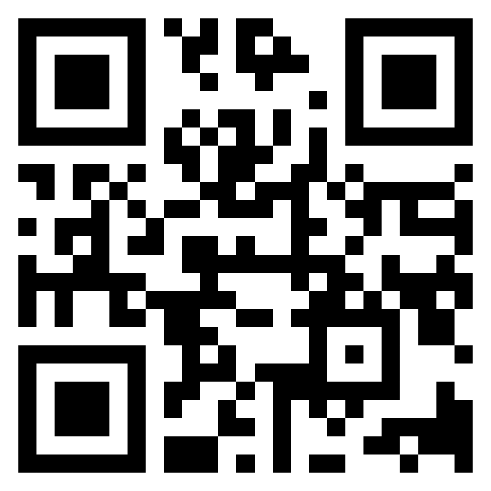




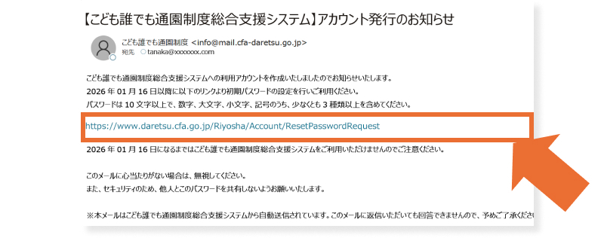

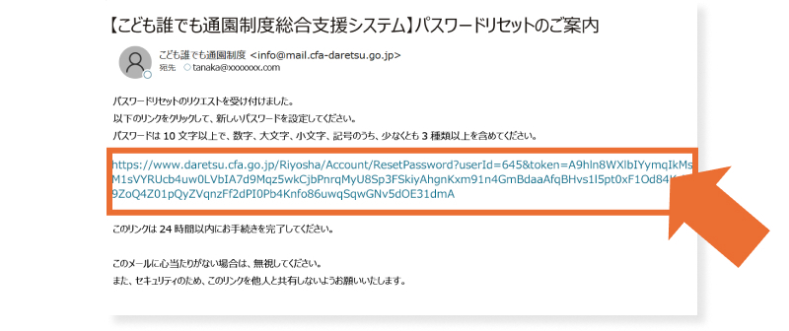


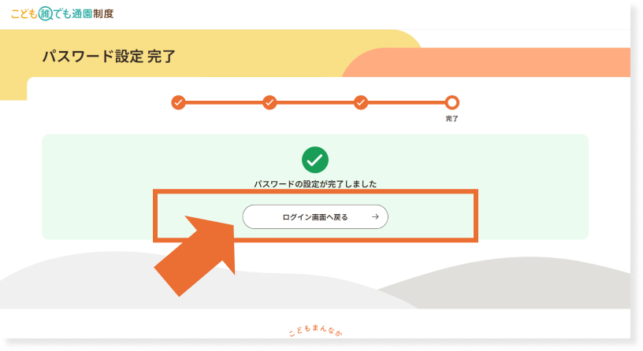
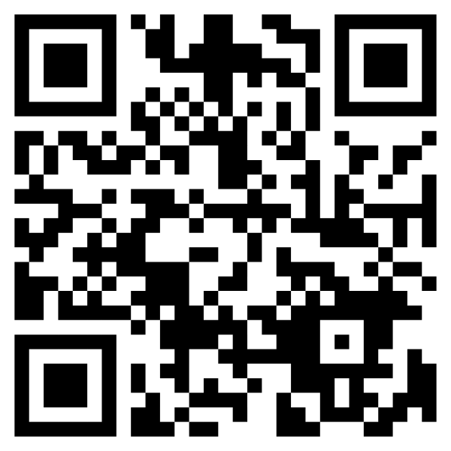
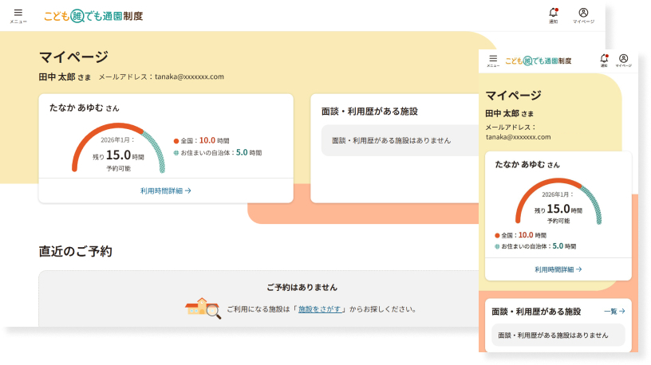


申請受付開始​ 2026年４月１日​
保育所等に通っていない
月10時間までの範囲で​
時間単位で利用が可能​
１時間３００円​で
利用可能​​
0歳6か月～満3歳未満が
対象
右記の2次元コードを読み込み、つうえんポータルにアクセスし、
その画面にてお住まいの自治体を選択し、利用申請をしてください。
つうえんポータル
利用の認定を受けると、「アカウント発行のお知らせ」という件名の メールが届きます。メール内に記載されているURLをクリックし、パスワードのリセット申請をしてください。
その後、もう1通「パスワードリセットのご案内」という件名のメールが届きます。
メール内に記載しているURLをクリックし、パスワードをリセットしてください。​
パスワードのリセットが完了すると、その画面からそのままログインすることができます。
右の2次元コードからも
ログイン画面にアクセスできます。
ログイン後、希望する施設を検索し、 初回面談の予約を
してください。

Slide 2
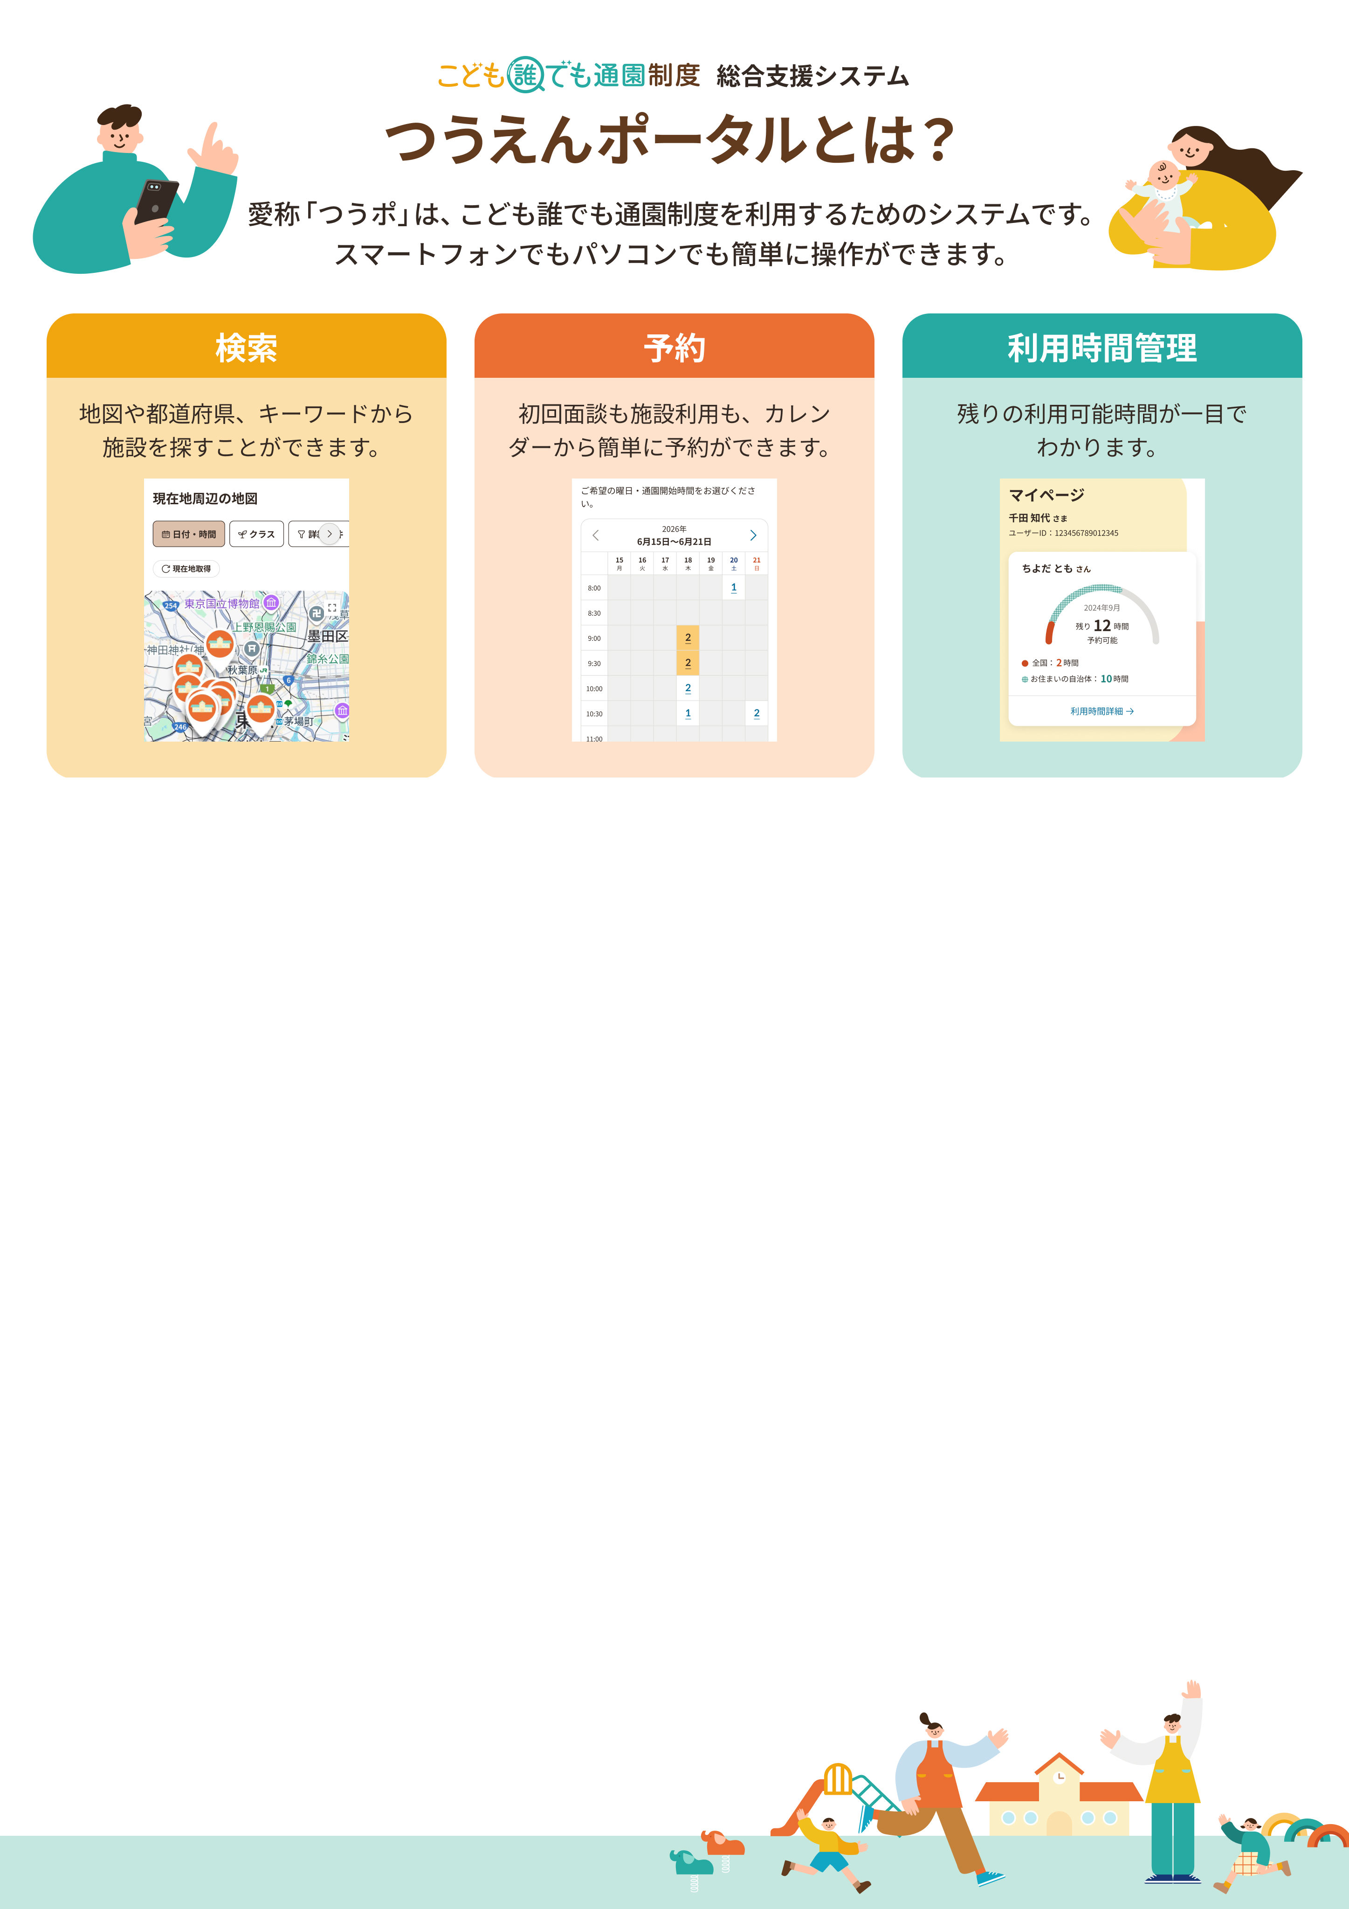





パスワードリセットのメールが届きません。​
迷惑メールフォルダを確認してください。また、パスワードリセット申請時に入力したメールアドレスが登録時と異なる可能性があります。登録した可能性のある別のメールアドレスをお試しください。
パスワードを忘れてしまったのですが。
ログイン画面にある 「パスワードをお忘れの方はこちら」 をクリックし、手順に沿ってパスワードのリセットを行ってください。
生後6ヶ月未満でも予約はできるのか？
利用申請と初回面談の予約は可能ですが、施設の利用予約はできません。
埼玉県 本庄市 保育課​
0495-25-1128
受付時間 8：30～17：15（土日祝・年末年始を除く）
hoiku@city.honjo.lg.jp

